Slide 1
PROCÉDÉS DE LIQUÉFACTION DES GAZ
CHAPITRE 2

Slide 2
Importance des gaz liquéfiés
Liquéfaction
Transition de l’état gaz à l’état liquide par l’utilisation des systèmes ou bien des méthodes adéquates
Transport facile: occupation moins d’espace.
Usages des basses températures : Tcd < Tamb.
Séparation du liquide au gaz.

Slide 3
PROCÉDÉS DE LIQUÉFACTION DES GAZ
Détente JOULE-THOMSON (ISENTHALPIQUE)
Détente BRAYTON (ISENTROPIQUE)
Procédé mixte (combiné) de CLAUDE (ISENTHALPIQUE + ISENTROPIQUE)
Cascade (multi-étages

Slide 4
Liquéfaction par détente Joule-Thomson
IL y a trois Méthodes
de détente ISENTHALPIQUE
(Procédés de Linde)
1- Procédé de Linde simple
2- Procédé de Linde avec pré-refroidissement du gaz de travail
3- Procédé de Linde à double détente
La détende de joule - Thomson est une détende adiabatique et ISENTHALPIQUE (détente avec refroidissement)

Slide 5
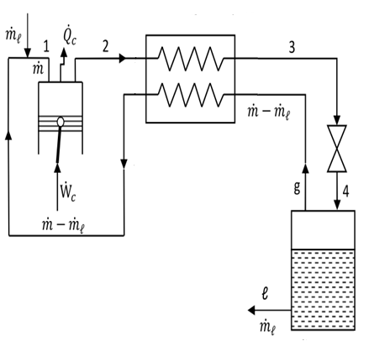
Liquéfaction par détente Joule-Thomson Simple
Compresseur
Echangeur de chaleur à contre courant
Composition
du système
Vanne de détente
-Vanne de JT-
Séparateur de liquide

Slide 6
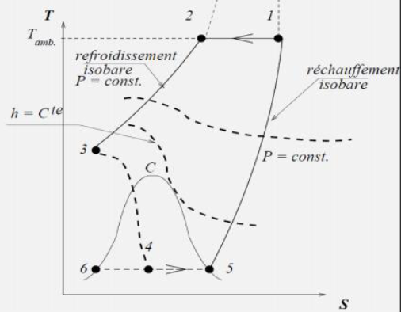
Transformations subit par le gaz
Le gaz à liquéfier subit les transformations suivantes :
1-2 : Compression isotherme. T1=T2
2-3 : Refroidissement Isobare du fluide. P2=P3
3-4 : Détente ISENTHALPIQUE dans la vanne. H3=H4
4-5 : Vapeur saturée. T5= T6 = Teb
5-1 : Réchauffage Isobare du fluide (gaz) dans
l’échangeur P5= P1

Slide 7
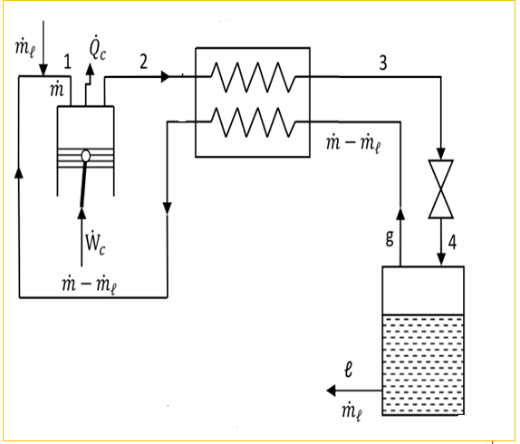
Procédé de Linde simple
Représentation du cycle de Linde sur diagramme (T S)

Slide 8
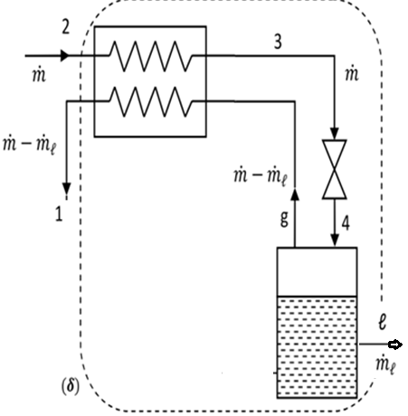
Bilan Energétique LINDE simple
Fraction du gaz liquéfié (Y)
1er Principe de la thermodynamique
(Conservation de la masse)
$$E_{e}=E_{s}$$
$$∆E_{T}=Q+W+\sum_{s}{m_{s}{\left(h_{T}\right)}_{s}}− \sum_{e}{m_{e}{\left(h_{T}\right)}_{e}}=0$$
$$Q=0: Echangeur adiabatique,$$
$$W=0: Compresseur hors volume de controle,$$
$$\sum_{s}{m_{s}{\left(h_{T}\right)}_{s}}= \sum_{e}{m_{e}{\left(h_{T}\right)}_{e}}$$
$$Volume de controle$$

Slide 9
Quantité sortante | Quantité entrante
$$\left(\dot{m}−\dot{m_{f}}\right)h_{1}$$ | $$\dot{m}h_{2}$$
$$\dot{m_{f}}h_{f}$$
$$\dot{m}h_{2}=\dot{m_{f}}h_{f}+\left(\dot{m}−\dot{m_{f}}\right)h_{1}$$
$\dot{m}{(h}_{2}−h_{1})=\dot{m_{f}}\left(h_{f}−h_{1}\right)$
$$\frac{\dot{m_{f}}}{\dot{m}}=\frac{{(h}_{2}−h_{1})}{\left(h_{f}−h_{1}\right)}$$
$$Y=\frac{\dot{m_{f}}}{\dot{m}}=\frac{\left.{\left(h_{1}−h\right.}_{2}\right)}{\left({h_{1}−h}_{f}\right)}$$
$$0<Y<1$$

Slide 10
Quantité de chaleur échangée dans l’échangeur de chaleur) Q :
Volume de contrôle contient l’échangeur de chaleur
Quantité entrante | Quantité sortante
$$\left(\dot{m}−\dot{m_{f}}\right)h_{g}$$ | $$\left(\dot{m}−\dot{m_{f}}\right)h_{1}$$
$$\dot{m }h_{2}$$ | $$\dot{m}h_{3}$$
$$\dot{m}h_{2}+ \left(\dot{m}−\dot{m_{f}}\right)h_{g}=\dot{m}h_{3}+\left(\dot{m}−\dot{m_{f}}\right)h_{1}$$
$$\dot{m}−\dot{m_{f}}=\dot{m_{g}}$$
$$\dot{m_{g}}\left(h_{g}−h_{1}\right)=\dot{m}{(h}_{3}− h_{2})$$
$Q= \dot{m}{(h}_{3}− h_{2})$

Slide 11
Détendeur
Volume de contrôle contient : le Détendeur
$$h_{3}=h_{4}$$
$$h_{4}=Yh_{f}+(1−Y)h_{g}$$
Travail du compresseur
Volume de contrôle contient : le compresseur
Travail par unité de masse
du gaz comprimé $(\dot{W_{c}} /\dot{m}$)
Travail par unité de masse
liquéfiée $( \dot{W_{c}}/{\dot{m}}_{l}$)

Slide 12
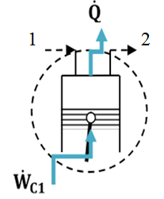
Travail par unité de masse du gaz comprimé $(\dot{W_{c}} /\dot{m}$)
Quantité entrante | Quantité sortante
-$W_{C1}$ | -$Q$
$$\dot{m }h_{1}$$ | $$\dot{m}h_{2}$$
1er principe de la thermodynamique
2eme principe de la thermodynamique
$$\dot{m}h_{1}−\dot{W}=\dot{m}h_{2}−\dot{Q}$$
$$\left.Q=\dot{m}T_{1}(S_{2}−S_{1}\right)$$
$$\frac{ \dot{W_{c}} }{\dot{m}} = \left(h_{1}−h_{2}\right)− T_{1}(S_{1}−S_{2})$$

Slide 13
Travail par unité de masse liquéfiée $( \dot{W_{c}}/{\dot{m}}_{l}$)
$$\frac{ \dot{W_{c}} }{{\dot{m}}_{l}}=\frac{1}{Y}\left[\left.\left(h_{1}−h_{2}\right)− T_{1}(S_{1}−S_{2}\right)\right]$$
Facteur de mérite FOM
Le rendement thermodynamique est le rapport entre le travail idéal et le travail réel
nécessaire pour le système..
$$FOM= \left(\frac{{\dot{W_{i}}}/{{\dot{m}}_{l}}}{{\dot{W_{c}}}/{{\dot{m}}_{l}}}\right)$$

Slide 14
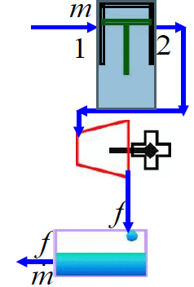
Travail du cycle idéal
$$\frac{\dot{W_{i}} }{{\dot{m}}_{l}}=\left[\left.\left(h_{1}−h_{f}\right)− T_{1}(S_{1}−S_{f}\right)\right]$$
Cycle idéal de Linde

Slide 15
RESUME
$$Y=\frac{\dot{m_{f}}}{\dot{m}}=\frac{\left.{\left(h_{1}−h\right.}_{2}\right)}{\left({h_{1}−h}_{f}\right)}$$
$$h_{3}=h_{4}$$
$$h_{4}=Yh_{f}+(1−Y)h_{g}$$
$Q= \dot{m}{(h}_{3}− h_{2})$
$$\frac{ \dot{W_{c}} }{\dot{m}} = \left(h_{1}−h_{2}\right)− T_{1}(S_{1}−S_{2})$$
$$\frac{ \dot{W_{c}} }{{\dot{m}}_{l}}=\frac{1}{Y}\left[\left.\left(h_{1}−h_{2}\right)− T_{1}(S_{1}−S_{2}\right)\right]$$
$$FOM= \left(\frac{{\dot{W_{i}}}/{{\dot{m}}_{l}}}{{\dot{W_{c}}}/{{\dot{m}}_{l}}}\right)$$
$$\frac{\dot{W_{i}} }{{\dot{m}}_{l}}=\left[\left.\left(h_{1}−h_{f}\right)− T_{1}(S_{1}−S_{f}\right)\right]$$

Slide 16
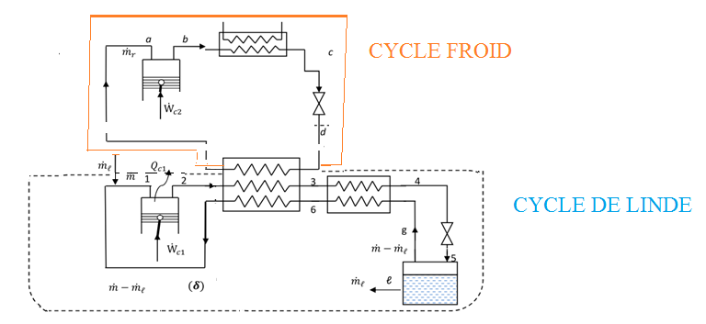
Liquéfaction par détente Joule-Thomson Pré-refroidissement
Augmenter le taux
de la liquéfaction
Objectif
Améliorer la performance
du cycle de Linde
Ajouter un autre cycle de refroidissement

Slide 17
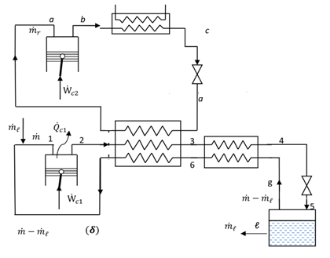
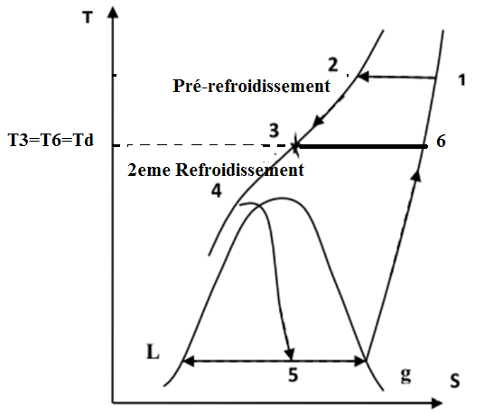
Liquéfaction par détente Joule-Thomson Pré-refroidissement

Slide 18
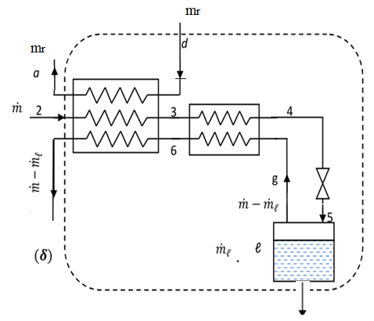
Bilan Energétique LINDE avec Pré-refroidissement
Fraction du gaz liquéfié (Y)
Quantité sortante | Quantité entrante
$$\left(\dot{m}−\dot{m_{f}}\right)h_{1}$$ | $$\dot{m}h_{2}$$
$$\dot{m_{f}}h_{f}$$
$$\dot{m_{r}}h_{a}$$ | $$\dot{m_{r}}h_{d}$$
$$\dot{m}h_{2}+\dot{m_{r}}h_{d}=\dot{m_{f}}h_{f}+\left(\dot{m}−\dot{m_{f}}\right)h_{1}+\dot{m_{r}}h_{a}$$
$\frac{\dot{m_{r}}}{\dot{m}}=X$ et $\frac{\dot{m_{f}}}{\dot{m}}$ = Y
$Y=\frac{\dot{m_{f}}}{\dot{m}}=\frac{{(h_{1}−h}_{2})}{\left({h_{1}−h}_{f}\right)}$+X $\frac{{(h_{a}−h}_{d})}{\left({h_{1}−h}_{f}\right)}$

Slide 19
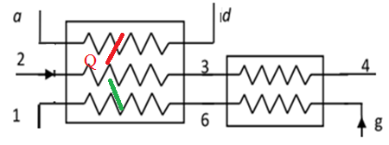
Dans ces conditions on peut calculer la fraction maximale du gaz liquéfié Ymax
Bilan Energétique LINDE avec Pré-refroidissement
Fraction maximale du gaz liquéfié (Ymax)
T2
Ta
TCL
TCF
T3
T3= T6= Td
TCL
T6
Tg
Ymax = $\frac{{(h_{6}−h}_{3})}{\left({h_{6}−h}_{f}\right)}$

Slide 20
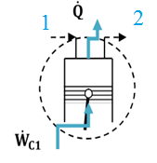
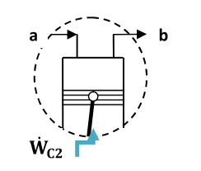
Travail du compresseur
Travail par unité de masse du gaz comprimé $(\dot{W_{c}} /\dot{m}$)
$\dot{W_{c}}=\dot{W_{c1}}$+$\dot{W_{c2}}$
Cycle de Linde simple
$$\left.\dot{W_{c1}}=\dot{m}[(h_{1}−h_{2}){−T}_{1}(S_{1}−S_{2})\right]$$
Cycle du froid
$$\left.\dot{W_{c2}}=\dot{m_{r}}{\left(h_{b}−h\right.}_{a}\right)$$
$$\left.\frac{\dot{W_{c}} }{\dot{m}} = \left(h_{1}−h_{2}\right)− T_{1}\left(S_{1}−S_{2}\right)+X{\left(h_{b}−h\right.}_{a}\right)$$

Slide 21
Travail par unité de masse liquéfiée $( \dot{W_{c}}/{\dot{m}}_{l}$)
$$\left.\frac{ \dot{W_{c}} }{{\dot{m}}_{l}}=\frac{1}{Y}\{\left[\left(h_{1}−h_{2}\right)− T_{1}\left(S_{1}−S_{2}\right)\right]+X{\left(h_{b}−h\right.}_{a})\right\}$$
Facteur de mérite FOM
$$FOM=Y∗\frac{\left[\left.\left(h_{1}−h_{f}\right)− T_{1}(S_{1}−S_{f}\right)\right]}{\left.\left[\left(h_{1}−h_{2}\right)− T_{1}\left(S_{1}−S_{2}\right)\right]+X{\left(h_{b}−h\right.}_{a}\right)}$$

Slide 22
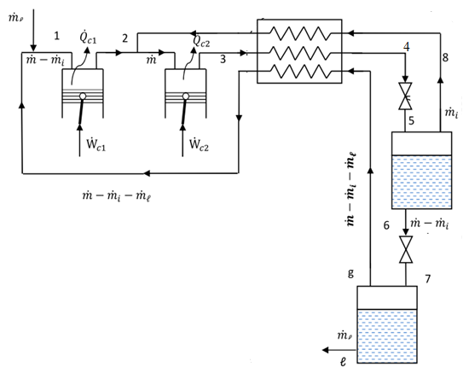
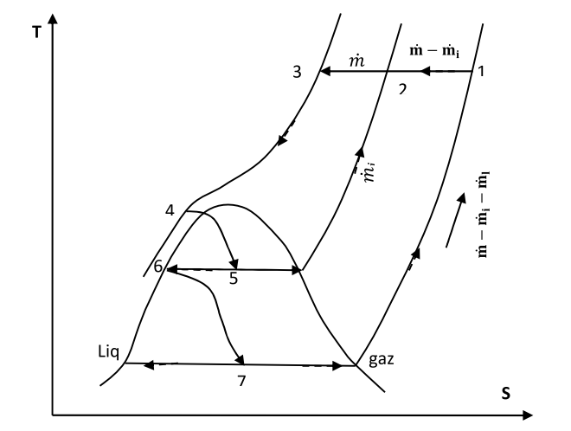
Liquéfaction par détente Joule-Thomson à Double Compression
Cycle de Linde avec double détente
Représentation sur Diagramme TS

Slide 23
Remarques
Température
T1 = T2= T3
T7 = TLiq = Tg
T5 = T6
Pression
P1= Patm
P1 < P2 < P3
P2= P5= P6 = Pi ( intermédiaire)
P7 = PLiq = Pg = P1
P3 =P4
Enthalpie
h4 = h5
H6 =h7

Slide 24
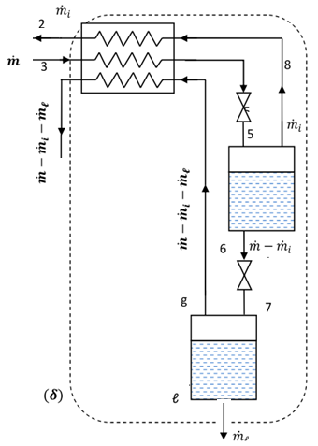
Bilan Energétique LINDE à Double compression
Fraction du gaz liquéfié (Y)
Quantité sortante | Quantité entrante
$$\left(\dot{m}−\dot{m_{i}}−\dot{m_{f}}\right)h_{1}$$ | $$\dot{m}h_{3}$$
$$\dot{m_{f}}h_{f}$$
$$\dot{m_{i}}h_{2}$$
$$\dot{m}h_{3}=\dot{m_{i}}h_{2}+\dot{m_{f}}h_{f}+\left(\dot{m}−\dot{m_{i}}−\dot{m_{f}}\right)h_{1}$$
$\frac{\dot{m_{i}}}{\dot{m}}=Z$ et $\frac{\dot{m_{f}}}{\dot{m}}$ = Y
Y=$\frac{\left(h_{1}−h_{3}\right)}{\left(h_{1}−h_{f}\right)}−Z\frac{\left(h_{1}−h_{2}\right)}{\left(h_{1}−h_{f}\right)}$

Slide 25
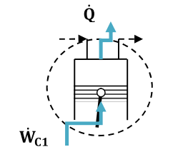
Travail du compresseur
Travail par unité de masse du gaz comprimé $(\dot{W_{c}} /\dot{m}$)
$\dot{W_{c}}=\dot{W_{c1}}$+$\dot{W_{c2}}$
1er compresseur
$\dot{W_{c1}}$=$\dot{(m}−\dot{m_{i}}) [{(h}_{1}− h_{2})−T_{1}\left(S_{1}−S_{2}\right)]$
2eme compresseur
$\dot{W_{c2}}$=$\dot{(m}) [{{(h}_{2}− h_{3})−T}_{1}\left(S_{2}−S_{3}\right)]$
Travail total
$$\left.\frac{\dot{W_{c}} }{\dot{m}}=\left[\left(h_{1}− h_{3}\right)−T_{1}\left(S_{1}−S_{3}\right)\right]−Z \left[{\left(h\right.}_{1}− h_{2}\right)−T_{1}\left(S_{1}−S_{2}\right)\right]$$

Slide 26
Travail par unité de masse liquéfiée $( \dot{W_{c}}/{\dot{m}}_{l}$)
$$\left.\frac{\dot{W_{c}} }{{\dot{m}}_{l}}=\frac{ 1}{Y}\left[\left(h_{1}− h_{3}\right)−T_{1}\left(S_{1}−S_{3}\right)\right]−Z \left[{\left(h\right.}_{1}− h_{2} \right)−T_{1}\left(S_{1}−S_{2}\right)\right]$$
Facteur de mérite FOM
$$FOM=Y∗ \frac{\left[\left(h_{1}−h_{l}\right)− T_{1}(S_{1}−S_{l})\right]}{\left[\left(h_{1}− h_{3}\right)−T_{1}\left(S_{1}−S_{3}\right)\right]−r \left[{(h}_{1}− h_{2} \right)−T_{1}\left(S_{1}−S_{2}\right)]}$$

